Slide 1
빅데이터분석기사 대비
데이터 구조, 데이터 타입
시험 준비생
고현아

Slide 2
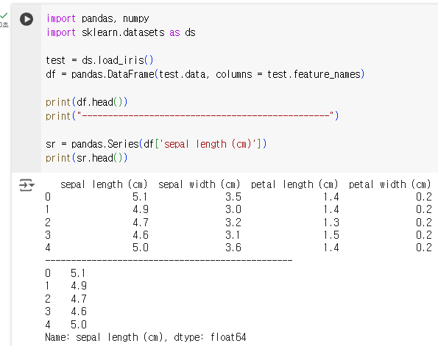
데이터 구조 Series, DataFrame
데이터 프레임
시리즈

Slide 3
데이터프레임의 데이터 타입 int, float, bool, datetime, category, object
타입 | 내용 | 예
int | 정수형(소수점을 가지지 않은 숫자) | 0, 1, 2 …
float | 실수형(소수점 이하 값을 가진 숫자) | 0.2, 1.4 …
bool | 논리형 | True, False
datetime | 날짜와 시간 | 2024-11-08 24:00:00
category | 카테고리, 범주형 변수를 가질 경우 사용 | [‘male’, ‘female’]
object | 문자열 또는 위 형식이 아니거나 여러 형식이 섞인 경우 | ‘2024-01-01’

Slide 4
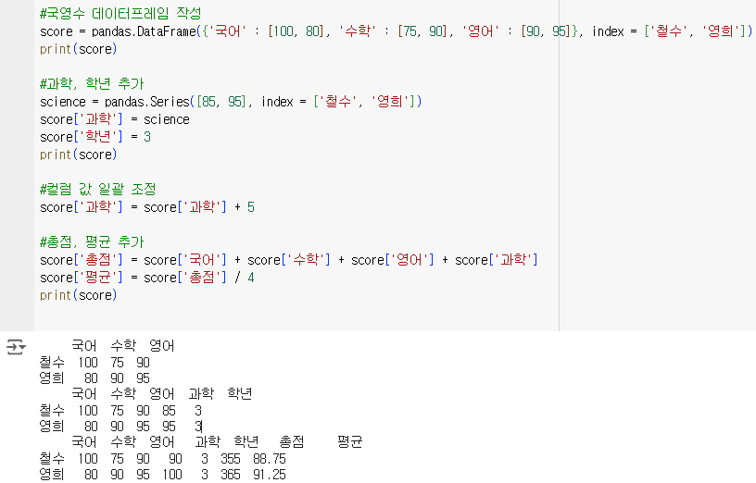
데이터프레임 연산 행, 열 추가 및 값 연산

Slide 5
감사합니다

